Slide 1


Ordine dei Medici Chirurghi e degli Odontoiatri della Provincia di Venezia
La previdenza
complementare per le professioni sanitarie
Venezia
21 novembre 2009

Slide 2

A cosa serve la previdenza complementare?
C’è già una previdenza obbligatoria!!!

Slide 4
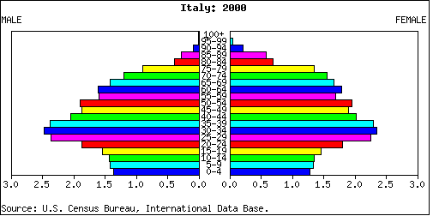
Piramide della popolazione italiana

Slide 5
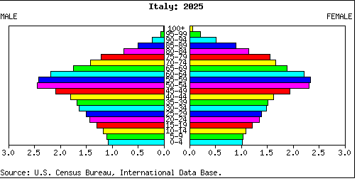
Piramide della popolazione italiana

Slide 6
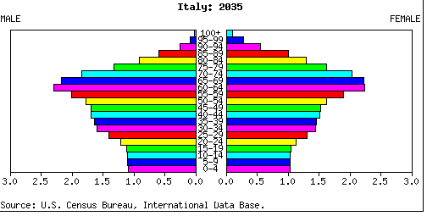
Piramide della popolazione italiana

Slide 7
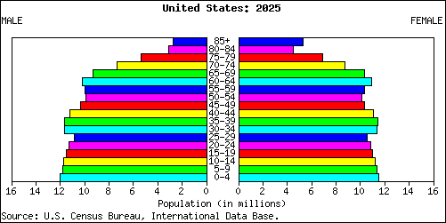
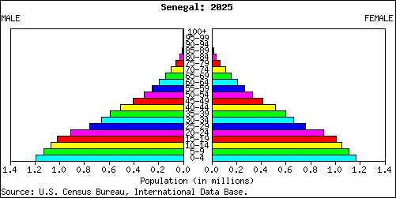

Slide 8
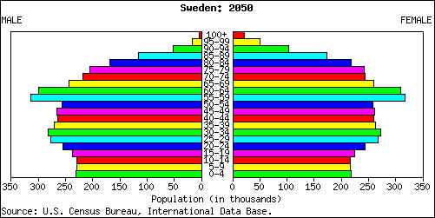
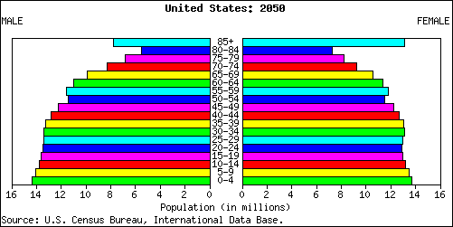

Slide 9
I pensionati sono troppi, e vivono troppo a lungo!

Slide 10
I giovani lavoratori sono troppo pochi e guadagnano troppo poco!

Slide 11
Tasso di sostituzione
2000
2010
2020
2030
2040
2050
Previdenza pubblica (obbligatoria)
67,3
67,1
56
49,6
48,5
48,1
Previdenza privata
0
4,7
9,4
14,5
16,7
16,7
Totale
67,3
71,8
65,4
64,1
65,2
64,8

Slide 12
Da “Il Sole 24 ORE” 1995
Come farsi una pensione su misura:
“….Quanto ai lavoratori autonomi il vitalizio non andrà oltre il 30% del reddito medio .“

Slide 13
È necessario trovare un percorso che permetta, in particolare ai più giovani, di recuperare un rendimento più elevato almeno di una parte del patrimonio previdenziale personale

Slide 14
La previdenza complementare, con la possibilità di scegliere il livello di rischio, permette di effettuare investimenti che, con un lungo orizzonte temporale, diluiscono il rischio pur con elevati rendimenti.

Slide 16
L’investimento nella previdenza complementare non deve essere valutato secondo una logica speculativa:
l’obiettivo deve sempre essere puntato sul momento in cui si deciderà di “andare in pensione”

Slide 17
D. Lgs. n° 124
21 aprile 1993
Disciplina delle forme pensionistiche complementari,
a norma della
legge n° 421
23 ottobre 1992

Slide 18

Il 21 settembre 1996 viene costituito
FondoDentisti:
la Fonte Istitutiva è
ANDI

Slide 19
In attuazione della legge 23 agosto 2004 n. 243
il decreto legislativo n. 252 del 5 dicembre 2005:
Disciplina delle forme pensionistiche complementari

Slide 20
Dal 2005 la normativa previdenziale permette alle casse obbligatorie privatizzate di costituire fondi pensione complementare chiusi.
ENPAM chiede a FondoDentisti di poter allargare la base degli aderenti a tutti gli iscritti all’ENPAM

Slide 21

Il 16 giugno 2007 diventa
Associazione Fondo Pensione Complementare a Capitalizzazione per gli Esercenti le Professioni Sanitarie
FondoSanità

Slide 22
Cosa è FondoSanità
è un sistema di previdenza complementare collettiva a capitalizzazione,
ove ognuno rimane titolare del patrimonio versato e del rendimento prodotto negli anni dagli investimenti

Slide 23
FondoSanità
Fondo Pensione Complementare
chiuso limitato alla categoria professionale degli esercenti le professioni sanitarie
a contribuzione definita
il livello di prestazione verrà definito quando andrò in pensione

Slide 24
Quali forme di possibile integrazione previdenziale abbiamo oggi?
Previdenza complementare individuale:
polizze assicurative, ecc…
Previdenza complementare collettiva:
fondi pensione

Slide 25
La previdenza complementare individuale
POLIZZE ASSICURATIVE
Hanno alti costi di gestione (caricamento)
Fruttano interessi decurtati di percentuali significative
(aliquota di retrocessione)

Slide 26
Perché un fondo pensione?
Perché ci dà una copertura previdenziale integrativa sostenuta da
benefici fiscali
e con costi minori rispetto
le polizze assicurative

Slide 27
Cos’è un fondo pensione?
È un’entità che gestisce il patrimonio che noi versiamo con l’obiettivo di darci una rendita quando siamo pensionati.
Può essere:
Aperto
Chiuso

Slide 28
Perché un fondo pensione chiuso ?
Perché, costando meno le gestioni amministrativa e finanziaria, i rendimenti finali netti sono
più elevati

Slide 29
Un fondo pensione chiuso, come ?
-A contribuzione definita:
Il livello di prestazione verrà definito quando andrò in pensione
-A prestazione definita:
Ogni anno la mia contribuzione sarà adeguata alla prestazione che voglio ottenere

Slide 30
Come può essere gestito
un fondo pensione?
Può essere gestito come:
Monocomparto
Multicomparto

Slide 31
Perché un fondo multicomparto?
Perché permette investimenti differenziati agli aderenti, in grado di soddisfare l’obiettivo di rendimento e la propensione al rischio del singolo, senza farlo pesare sugli altri

Slide 32
Obiettivo:
Dare “copertura” logica alla sostenibilità mediante la gestione finanziaria

Slide 33
Un investimento obbligazionario può rendere il 4/5% l’anno.
Ma anche meno!

Slide 34
Negli ultimi trent’anni
(1978-2008) un investimento azionario globale ha avuto un rendimento
del 12 % l’anno

Slide 35
è multicomparto
COMPARTO “A”, SCUDO:
Rischio basso, investimento in titoli obbligazionari
COMPARTO “B”, PROGRESSIONE:
Rischio medio,investimento prevalente in obbligazioni presenti in portafoglio in quota minima del 45%
COMPARTO “C”, ESPANSIONE:
Rischio piu’ elevato, investimento prevalente in azioni, presenti nel portafoglio in quota minima non inferiore al 55%.

Slide 36
La contribuzione a
Contributo libero, definito in % sul reddito imponibile.
Le quote versate dall’iscritto affluiscono in un conto individuale
L’iscritto può decidere di variare nel tempo l’entità dei suoi contributi
Il contributo è interamente deducibile fino al limite massimo di € 5.164,57

Slide 37
Possibili scelte dell’aderente
Ogni aderente in base ad età, disponibilità finanziarie, propensione al rischio e situazione personale
PUO’ SCEGLIERE
il comparto che meglio risponde alle sue esigenze previdenziali.
Tale scelta può essere cambiata nel tempo, senza costi (gratuitamente), con il solo obbligo di permanenza minima di almeno un anno nello stesso comparto.

Slide 38
GESTIONE DELLE RISORSE
Il C.d.A. del fondo NON gestisce direttamente il patrimonio del fondo, ma stipula apposite convenzioni con gestori finanziari professionali
Il socio rimane sempre titolare delle risorse affidate in gestione
Ogni movimento è sottoposto al controllo della Commissione di Vigilanza sui Fondi Pensione
Il Fondo può cambiare gestore finanziario se insoddisfatto

Slide 39
I trasferimenti ed i riscatti
TRASFERIMENTO VOLONTARIO PRESSO ALTRO FONDO
- anzianità contributiva di almeno 2 anni nel FondoSanità
CESSAZIONE dell’esercizio della professione
Trasferimento del maturato presso un altro fondo pensione
Riscatto della propria posizione individuale
PREMORIENZA prima del PENSIONAMENTO
La posizione viene riscattata dai soggetti indicati dalla normativa.

Slide 40
Erogazione delle prestazioni
IL MONTANTE MATURATO POTRA’:
essere interamente convertito in una RENDITA VITALIZIA
oppure, a scelta dell’aderente, essere liquidato sotto forma di CAPITALE FINO AL 50% e la rimanente parte convertita in rendita.

Slide 41
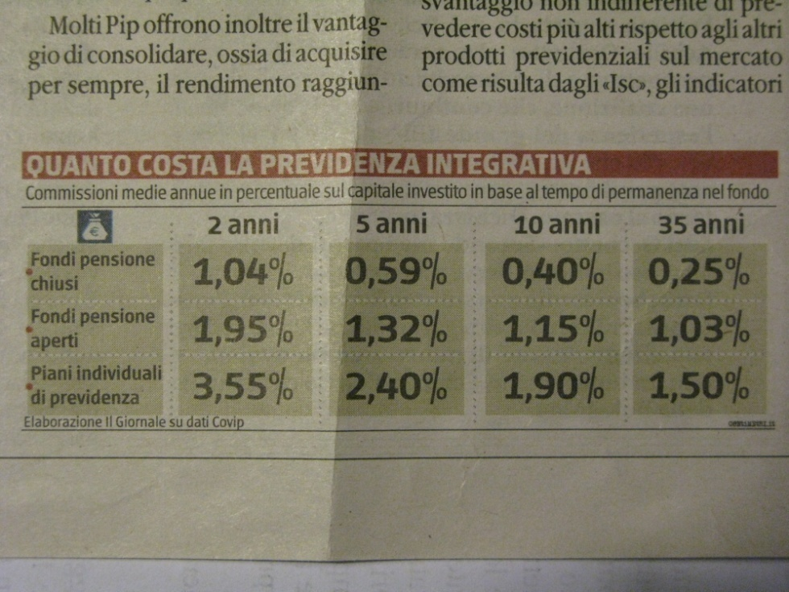
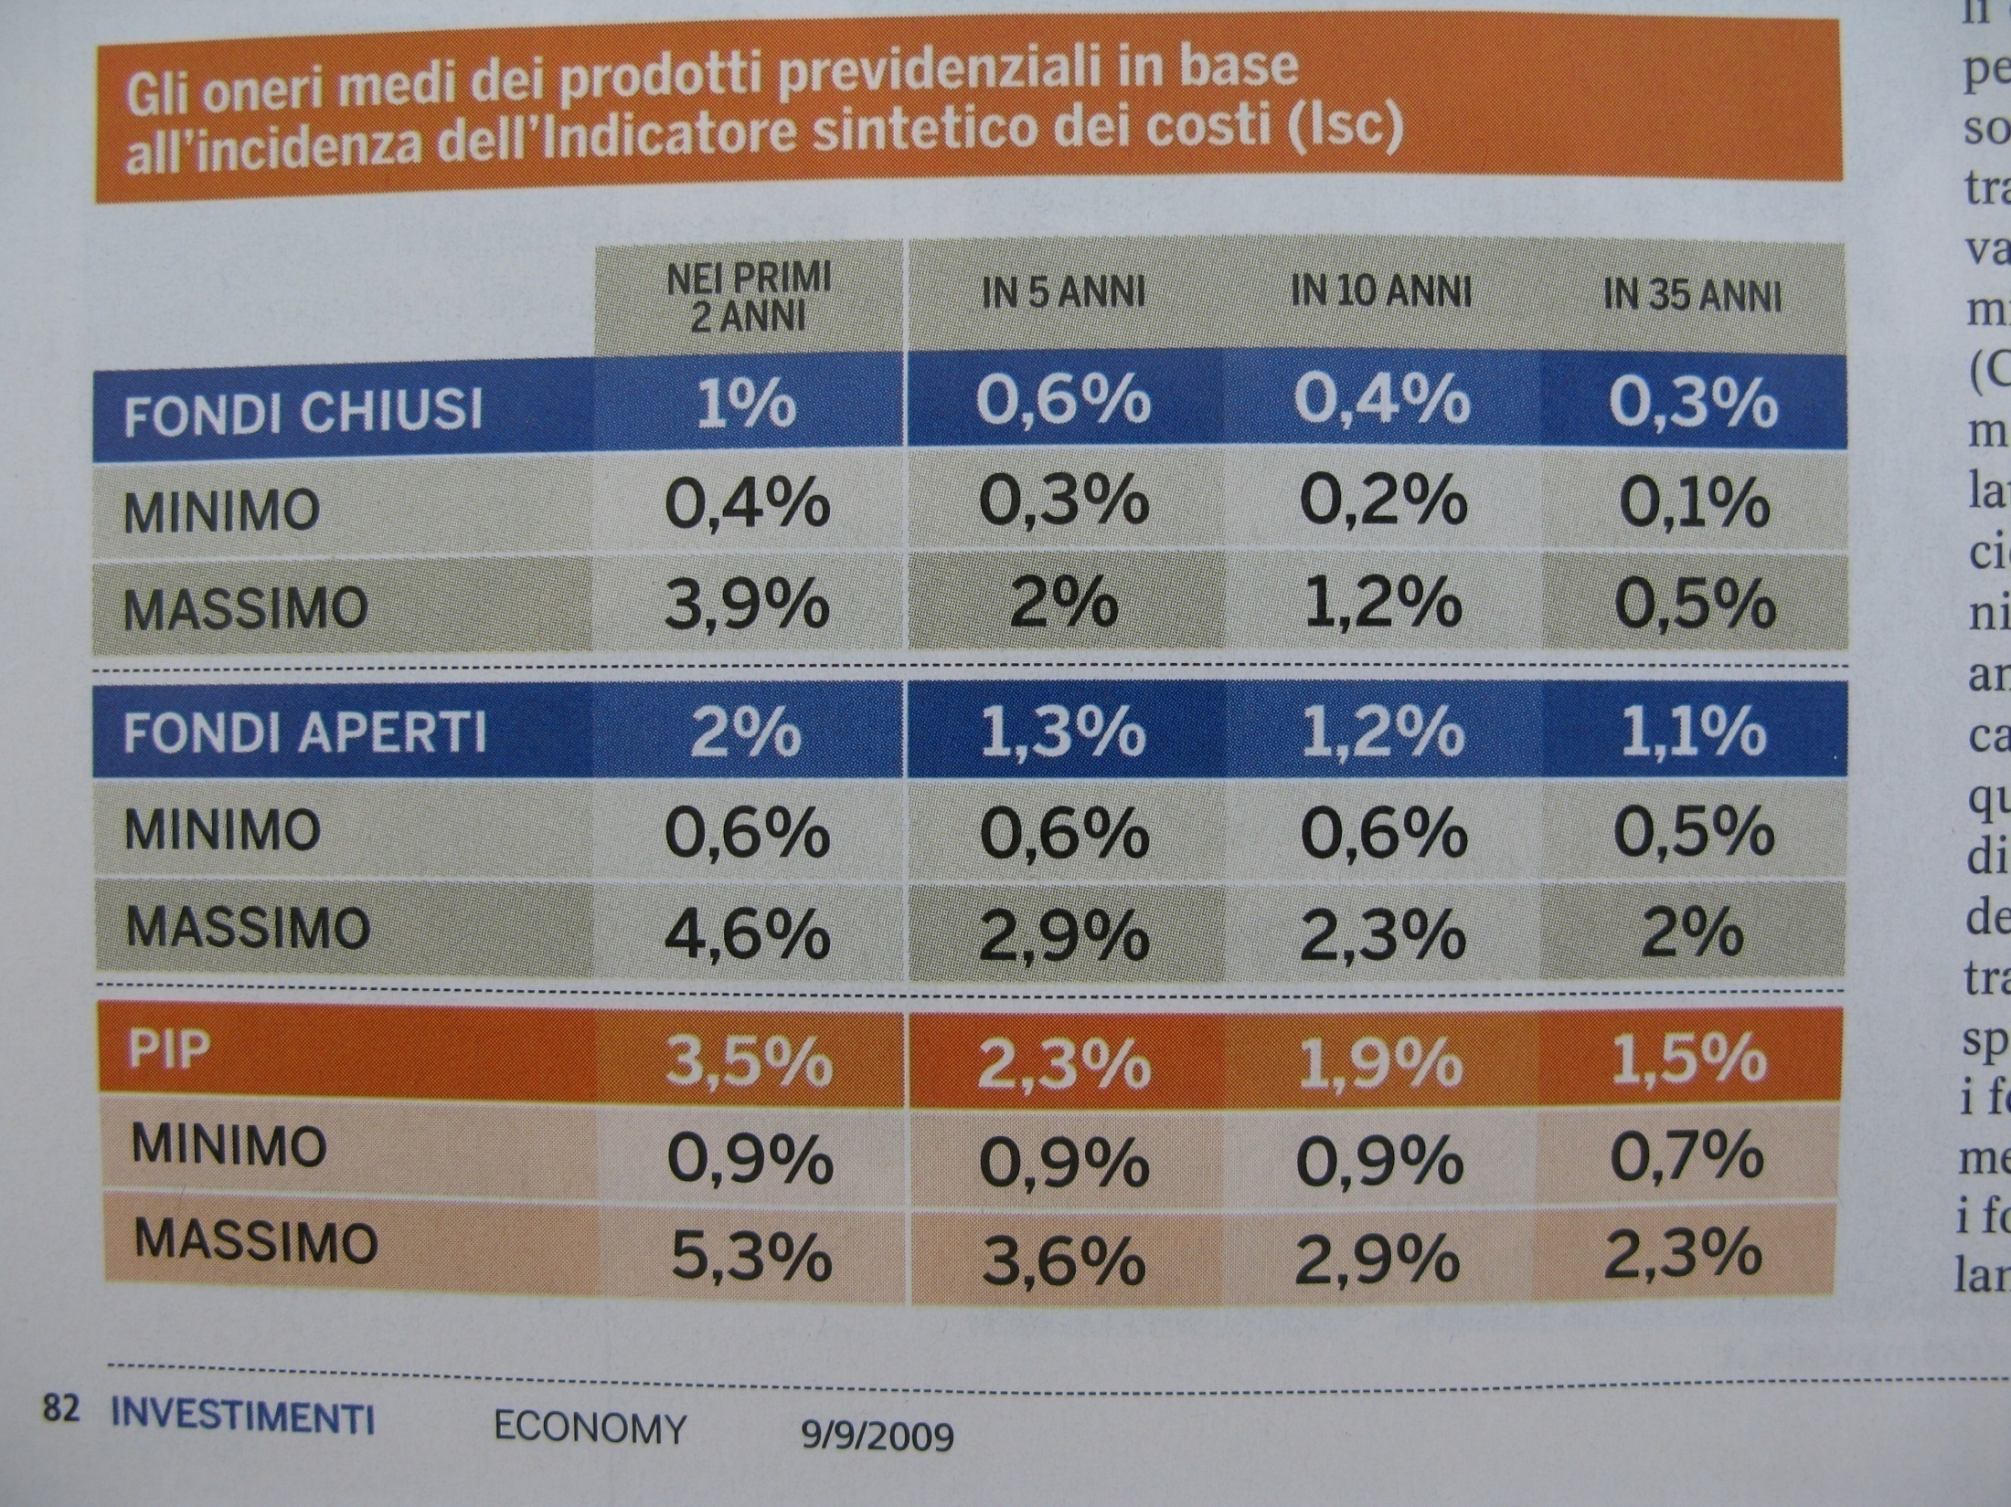

Slide 42
Commissioni di gestione di FondoSanità:
Comparto SCUDO: 0,10%
Comparto PROGRESSIONE: 0,15%
Comparto ESPANSIONE: 0,10%
“... DIFFERENZE DI RENDIMENTO, APPARENTEMENTE MODESTE, PORTANO A DIFFERENZE ELEVATISSIME SULL’AMMONTARE DELLA PENSIONE AL TERMINE DEL PERIODO LAVORATIVO …”

Slide 43
A che serve la quota annuale?
al funzionamento degli organi
alle comunicazioni degli aderenti
alle attività promozionali
alle retribuzioni di revisori, consiglieri e società di controllo
spese per la gestione amministrativa
Per un totale di € 60,00

Slide 44
Fondo pensione complementare
Vantaggi fiscali deducibilità fino a 5.164,57 euro l’anno: risparmio in relazione all’aliquota marginale

Slide 45
Fondo pensione complementare
Una buona parte dell’investimento te la paga lo Stato
(lo risparmi dalle tasse) Non c’è altra possibilità di investimento che abbia lo stesso rendimento immediato

Slide 46
Fondo pensione complementare
Inoltre è un investimento che non interferisce con studi di settore, come è invece per materiali o attrezzature

Slide 47
Fondo pensione complementare
Non è un investimento a fondo perduto, ma è un patrimonio che resta tuo

Slide 48
Fondo pensione complementare
Tassazione della rendita vitalizia dal 15 al 9 %: se sei stato iscritto al fondo da più di 15 anni diminuisce la tassazione

Slide 49
In un fondo pensione complementare
Si possono ottenere anticipazioni fino al 75% per motivi di salute e la prima casa o del 30% per altri motivi

Slide 50
Possibilità di iscrivere e versare per i famigliari a carico:
Costruire un futuro previdenziale per i nostri figli può essere ancora più importante che per noi!!!

Slide 51
FondoSanità è un fondo chiuso ma che deve e può confrontarsi con i fondi aperti che ci sono sul mercato.
Alcuni esempi:

Slide 52
Corriere della sera economia
2 settembre 2002
“Pensioni bastonate dall’orso”
….. hanno ottenuto risultati positivi soltanto PREVIAMBIENTE e la linea monetaria di FONDO DENTISTI (l’unico che offre già la scelta tra vari comparti di investimento)……

Slide 53
LA STAMPA, 25 0tt0bre 2006
“…L’unico dei fondi chiusi… in quanto liberi professionisti è il FondoDentisti,… che con la sua linea azionaria ha reso il + 15,3%, terzo risultato assoluto del 2005

Slide 54
Il CDA di Fondo Dentisti ha commissionato una analisi finanziaria competitiva ad un gruppo di lavoro dell’Università Bocconi di Milano fra 96 Fondi integrativi “Aperti” e FD.
FD è risultato essere ai primi 2 posti in ogni linea di investimento.

Slide 55
Linea SCUDO = 1° FD (confronto con 18 Fondi comparabili)
Linea PROGRESSIONE =1° FD (confronto con 19 Fondi)
Linea ESPANSIONE = 2° FD (confronto con 12 Fondi)

Slide 56
Rendimento del comparto Scudo di FondoSanità nel 2008: 5,816%
(Progressione -9,03
Espansione -25,96)
Borsa Americana -36
Europea -46
Italiana -48

Slide 57
Al 16 ottobre2009
(dal 1° gennaio)
Scudo + 3,58
Progressione + 9,98
Espansione + 16,09
Il 27 febbraio eravamo a -8,06

Slide 58
In sintesi il messaggio
La previdenza è un problema critico per l’intera Professione
Ognuno deve comprendere la propria necessità di previdenza per poterla costruire liberamente e consapevolmente con gli strumenti disponibili ed in tempo utile

Slide 59
Pensa oggi al tuo domani

Slide 60
Grazie per l’attenzione

